Slide 1
Режим дня школьника:
как организовать и соблюдать правильный распорядок?

Slide 2
Режим дня – это система распределения периодов сна и бодрствования, приемов пищи, гигиенических и оздоровительных процедур, занятий и самостоятельной деятельности детей

Slide 3
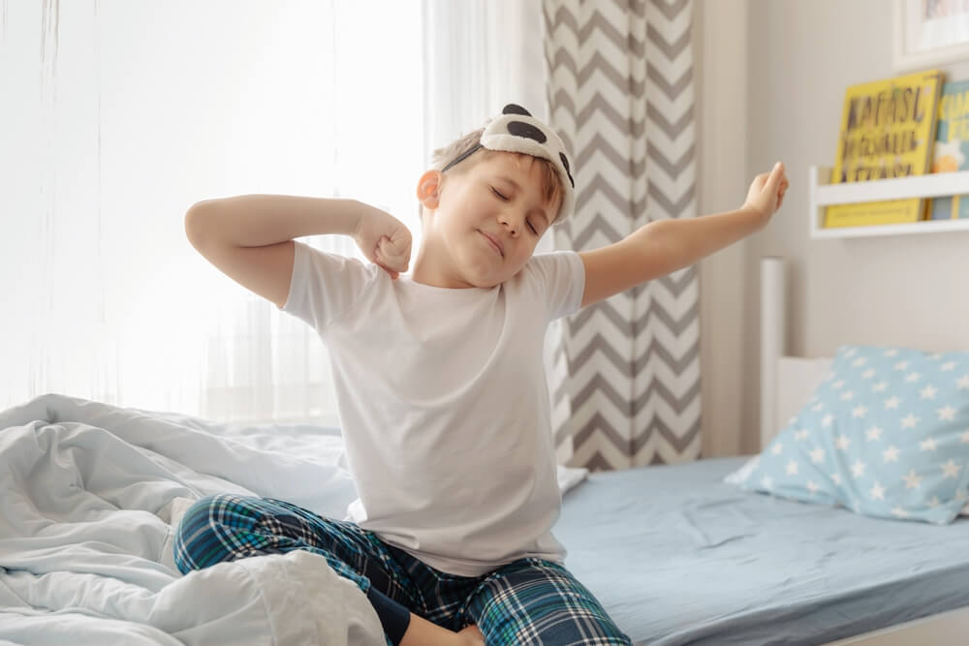
Распорядок дня обычного школьника состоит из следующих пунктов:
Зарядка.
Водные процедуры.
Завтрак.
Уроки в школе.
Обед.
Отдых, сон, прогулка.
Кружки/секции
Полдник.
Выполнение домашних заданий.
Вечерняя прогулка, встречи с друзьями.
Ужин.
Приготовления ко сну.
Сон.

Slide 4
Водные процедуры
К ним относятся душ и умывание прохладной водой, которые прогонят у ребёнка остатки сонливости.
Зарядка
День любого школьника должен начинаться с физической активности. Стоит подобрать комплекс упражнений на все группы мышц. Также необходимы упражнения на гибкость. Заканчивать зарядку можно бегом или прыжками.

Slide 5
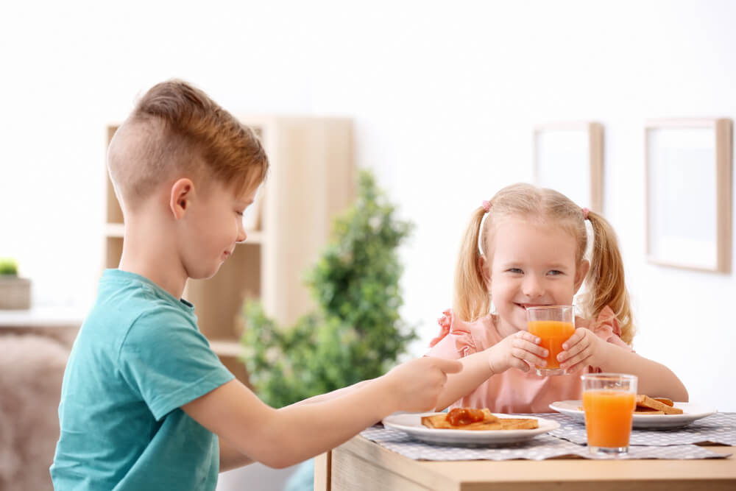
Завтрак
Несколько простых правил полезного завтрака для школьников:
Завтрак школьника состоит из горячей и сытной пищи. Хорошо подойдут каша, омлет или сырники.
Завтрак должен составлять четверть суточной потребности ребёнка в энергии.
Не стоит принимать пищу на бегу и разрешать ребёнку во время еды пользоваться планшетом или телефоном.
Любую пищу нужно тщательно пережёвывать, не торопясь.

Slide 6
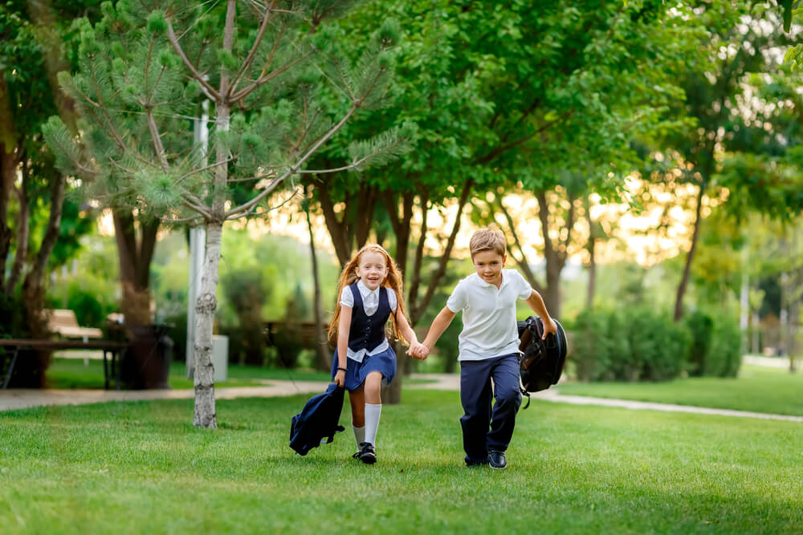
Уроки в школе
В школу лучше идти не торопясь, спокойным размеренным шагом, если позволяют погодные условия.

Slide 7
Обед
Обед в режиме питания занимает центральное место и должен состоять из нескольких блюд: салата, первого, второго и напитка.
Отдых, сон, прогулка
После школы ребёнку необходим отдых, чтобы восстановить силы.
Кружки/секции
Если школьник занимается внеурочной деятельностью, её тоже необходимо включить в режим дня. Умственные занятия должны обязательно чередоваться с физической активностью.

Slide 8
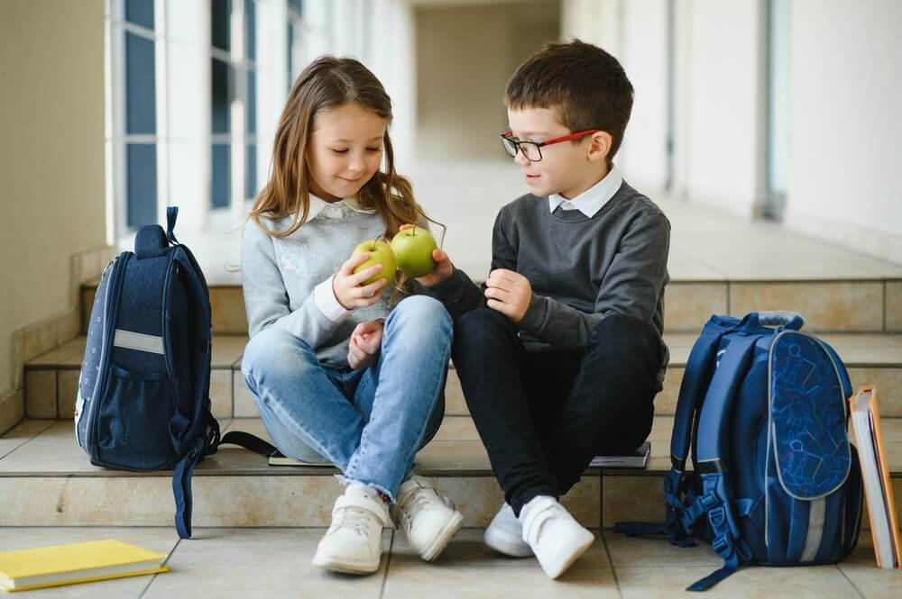
Полдник
Ребёнок потратил много энергии, и ему необходимо подкрепиться перед тем, как сесть за домашнее задание.

Slide 9
Выполнение домашних заданий
Школьнику необходимо делать перерывы каждые 30 минут работы. В перерыв можно сделать гимнастику для глаз и проветрить комнату.
Особое внимание необходимо уделять освещению и организации рабочего места ученика.
Вечерняя прогулка, встречи с друзьями
После выполнения домашних заданий школьнику полезно погулять на свежем воздухе, в том числе и в компании друзей.
Ужин
Ужинать лучше всей семьёй в определённое время. Пища не должна быть тяжёлой, иначе это затруднит пищеварение и отход организма ко сну.

Slide 10
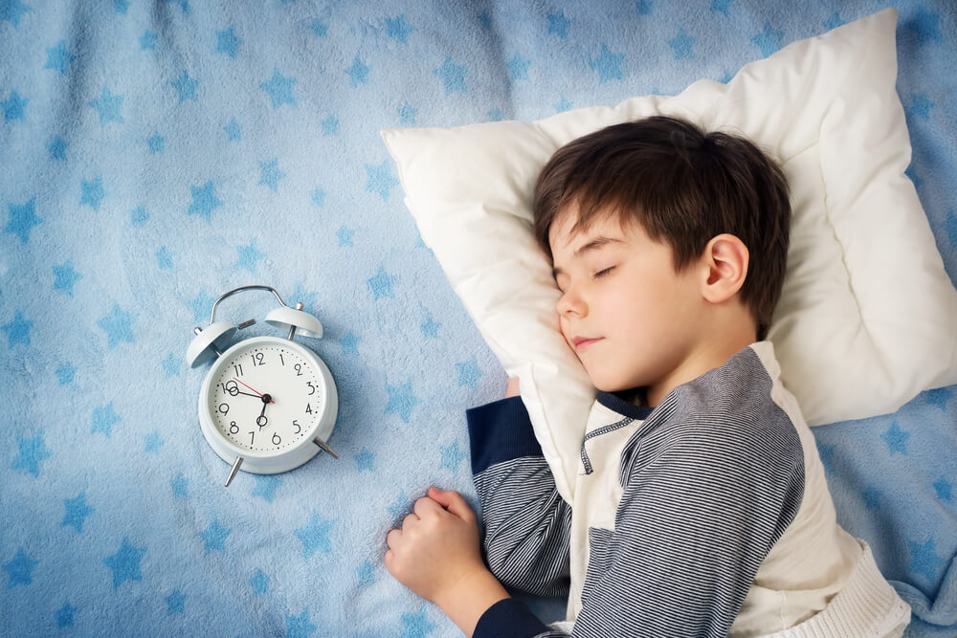
Приготовления ко сну
Вечером ученику необходимо подготовиться к следующему дню: собрать портфель, приготовить одежду. После этого можно совершить водные процедуры и ложиться спать.
Сон
Во сне наш мозг обрабатывает всю информацию, полученную за день. Поэтому важно, чтобы сон был глубоким и продолжительным.
Ложиться необходимо в одно и то же время.

Slide 11
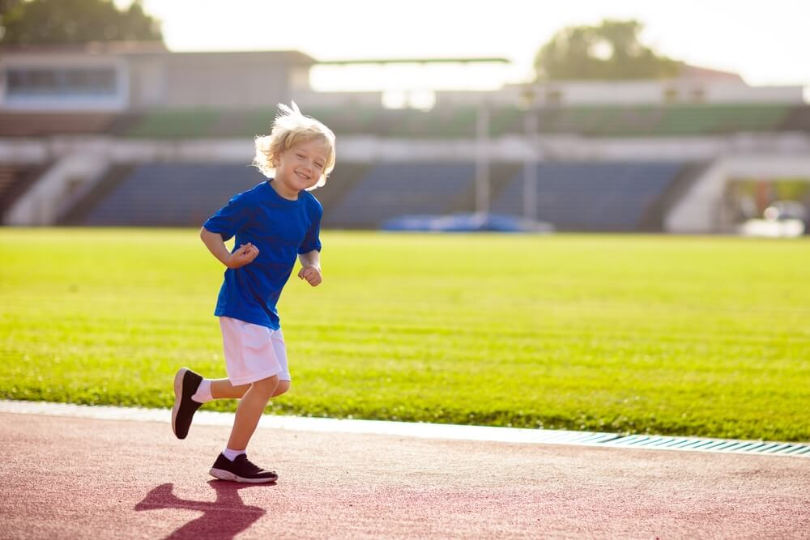
Режим дня первоклассника
7:00 – 7:30 — подъём, зарядка, водные процедуры, уборка постели.
7:30 – 7:50 — завтрак.
7:50 – 8:10 — сборы в школу.
8:10 – 8:30 — дорога в школу.
8:30 – 10:10 — занятия в школе.
10:10 – 10:30 — второй завтрак в школе.
10:30 – 12:20 — занятия в школе.
12:20 – 12:40 — дорога из школы.
12:40 – 13:00 — обед.
13:00 – 15:00 — дневной сон.
15:00 – 16:00 — прогулка или игры и спортивные занятия на воздухе.
16:00 – 16:20 — полдник.
16:20 – 18:20 — вечерняя прогулка, встречи с друзьями.
18:20 – 19:00 — свободная деятельность.
19:00 – 19:30 — ужин.
19:30 – 20:00 — свободная деятельность.
20:00 – 20:30 — подготовка к следующему дню.
20:30 – 21:00 — водные процедуры, подготовка ко сну.
21:00 — сон.

Slide 12
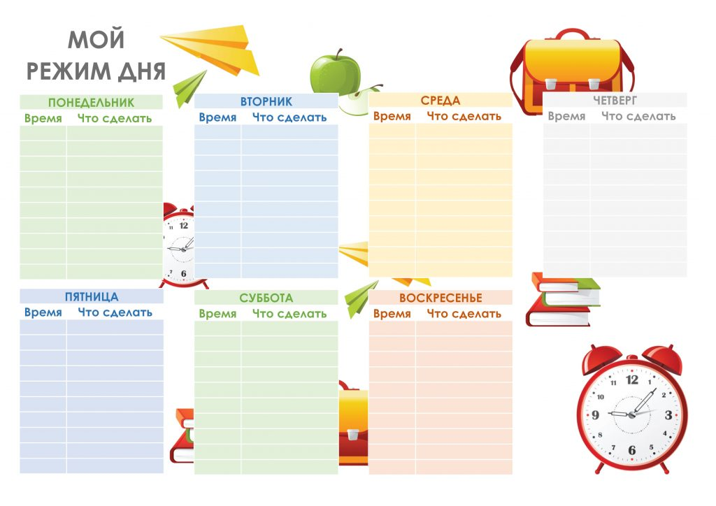
Отслеживаем распорядок дня ребёнка

Slide 13
Как приучить ребёнка соблюдать режим дня: советы психологов.
Не берите за эталон ваш собственный школьный режим.
Чтобы ребёнок быстрее привык к режиму дня, он должен понимать, зачем ему это нужно.
Обговорите «санкции» за нарушение режима дня.
Поначалу ребёнку будет тяжело соблюдать установленный режим, но постепенно школьник сможет войти в установленный ритм и выполнять все пункты вовремя и без напоминаний.
Первое время контролируйте выполнение режима.
Мотивируйте на выполнение домашних и других обязанностей.

Slide 14
Родителям нужно усвоить некоторые правила и привить их своим детям.
Правило первое, и самое основное. Чётко и неотступно следовать заведённому распорядку дня (с поправкой на выходные, о которых поговорим чуть ниже).
Правило второе. Не менее 2-3 часов ребёнок должен проводить на воздухе, вне зависимости от погоды.
Правило третье. Не всё свободное время дома надо проводить за выполнением домашнего задания.
Правило четвёртое. Не более двух дополнительных занятий. Желательно, чтобы они были разные: спортивные чередовались с познавательными занятиями.
Правило пятое. Выходные только для отдыха!
Правило шестое, и самое главное. Ориентируйтесь только на индивидуальные особенности вашего ребёнка. Не заставляйте ребёнка делать что-то насильно. Отвлеките его игрой или другим делом, а потом вместе с ним продолжите. Скорее всего, с мамой или папой малыш уже сделает то задание, на которое раньше даже не хотел смотреть.

